Slide 1
Геофизические исследования скважин

Slide 2
Геофизические исследования скважин
Геофизические исследования скважин (ГИС) – область геофизики, в которой исследования, основанные на изучении естественных и искусственных полей во внутрискважинном, околоскважинном и межскважинном пространстве, используются с целью изучения геологических разрезов, пройденных скважиной.
Каротаж (франц. carottage, от carotte – буровой керн, буквально – морковь) – геофизические исследования скважин, выполняемые с целью изучения геологических разрезов и выявления полезных ископаемых. Термин «каротаж» вошедший в практику горного дела, не вполне соответствует описываемому понятию.

Slide 3
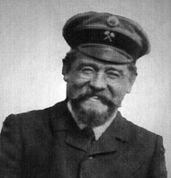
Первый промысловый геофизик
Начало геофизическим исследованиям скважин в России положил геолог Голубятников Д.В. , который в 1906 – 1913 гг. проводил геотермические исследования в более чем 300 скважинах на месторождениях Баку, с целью выявления обводняющихся пластов.
Дмитрий Васильевич Голубятников
1866 – 1933 гг.

Slide 4
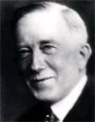
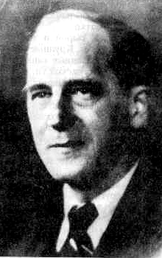
Братья Шлюмберже
Конрад Шлюмберже
1878 – 1936
Марсель Шлюмберже
1884 – 1953
6 сентября 1927 г. – день первого электрического зондирования скважины (электрического каротажа).
Впервые возможность использования электрических методов разведки полезных ископаемых для исследования горных пород была доказана профессором К. Шлюмберже в 1912 г. при изучении зависимости удельного сопротивления горных пород от глубины залегания. Основным прибором служил потенциометр Шлюмберже.
Notes:
К таким же выводам, что и К. Шлюмберже, в 1913 г. пришли Тагенгрен и Бергстрон.
По инициативе профессора Д.В. Голубятникова в 1929 г. был заключен договор с фирмой Шлюмберже для проведения электроразведочных работ. Пробные работы проводились еще в 1928 г., но производственного значения не имели. По условиям договора к партиям были прикомандированы советские специалисты для обучения.

Slide 5
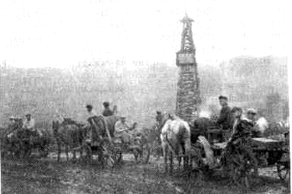
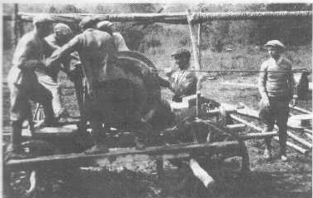
Выезд каротажной партии на скважину
(начало 30-ых годов ХХ века)

Slide 6
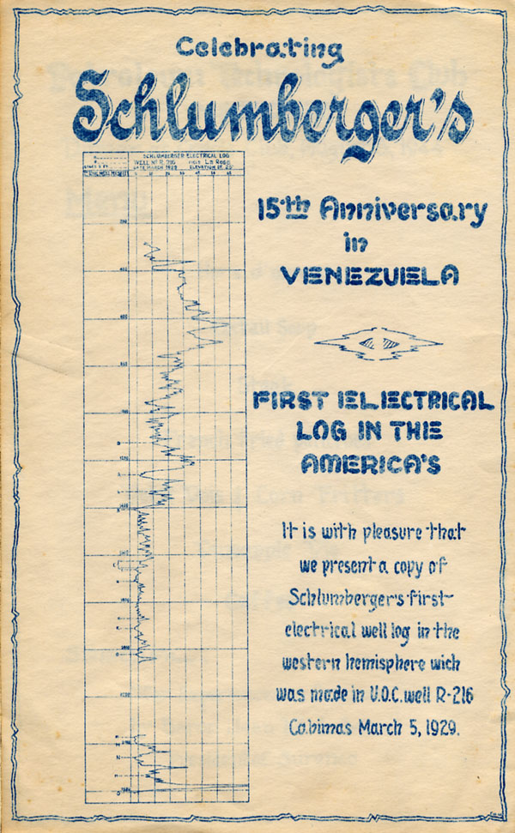
Первые каротажные диаграммы
Техника каротажных работ была очень проста и заключалась в поточечном измерении разности потенциалов между измерительными электродами помещенными в скважину. Измерения проводили через каждый метр разреза. По этим данным рассчитывались значения кажущегося удельного электрического сопротивления пород и вычерчивались диаграммы в вертикальном масштабе 1:500.
Notes:
В первые годы внедрения электрических методов возникали острейшие дискуссии при интерпретации полученных данных. Были даже попытки оценивать дебит скважины по величинам УЭС вскрытых пород. Для этого строили эмпирические зависимости дебитов от значений УЭС. Иногда это получалось, что приводило к ошибочным выводам. Также удельное сопротивление пород пытались связать с пористостью и нефтегазонасыщенностью пород-коллекторов.
В настоящее время электрометрия является одним из основных методов определения характера насыщения.

Slide 7
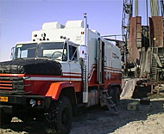
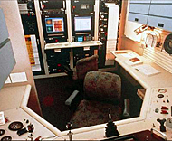
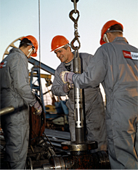
Современное состояние
Геофизические исследования в скважинах проводятся широким комплексом, включающим электрические, магнитные, радиоактивные, акустические, термические, механические и физико-химические (геохимические) методы.
В силу сложившейся практики к геофизическим исследованиям относят также изучение технического состояния скважины, опробование пластов, отбор проб и взрыв-прострелочные работы.

Slide 8
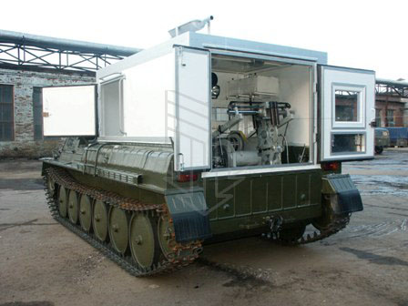
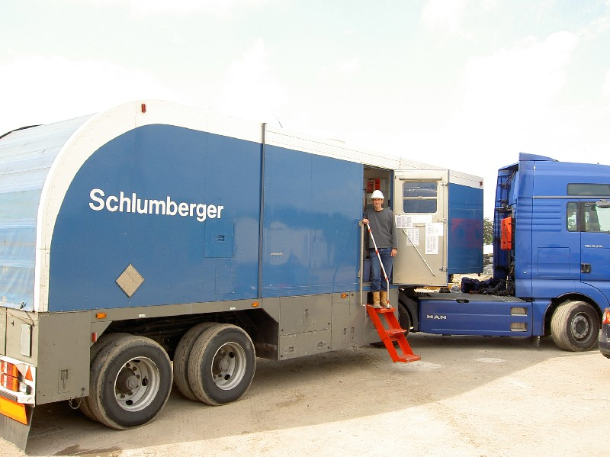
Современное оборудование
Notes:
Сейчас геофизическое оборудование на скважину доставляется на грузовых машинах или вездеходах на гусеничном ходу. На морские платформы и удаленные скважины геофизическое оборудование доставляется вертолетом и находиться там постоянно до тех пор пока есть потребность в геофизических работах.

Slide 9
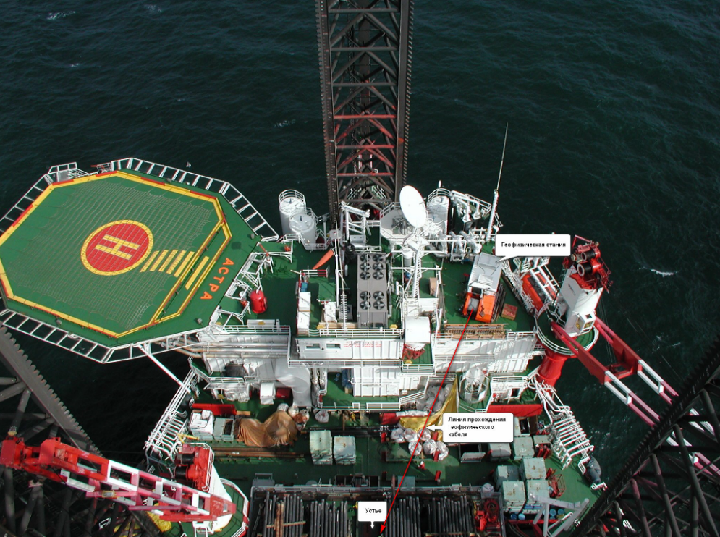
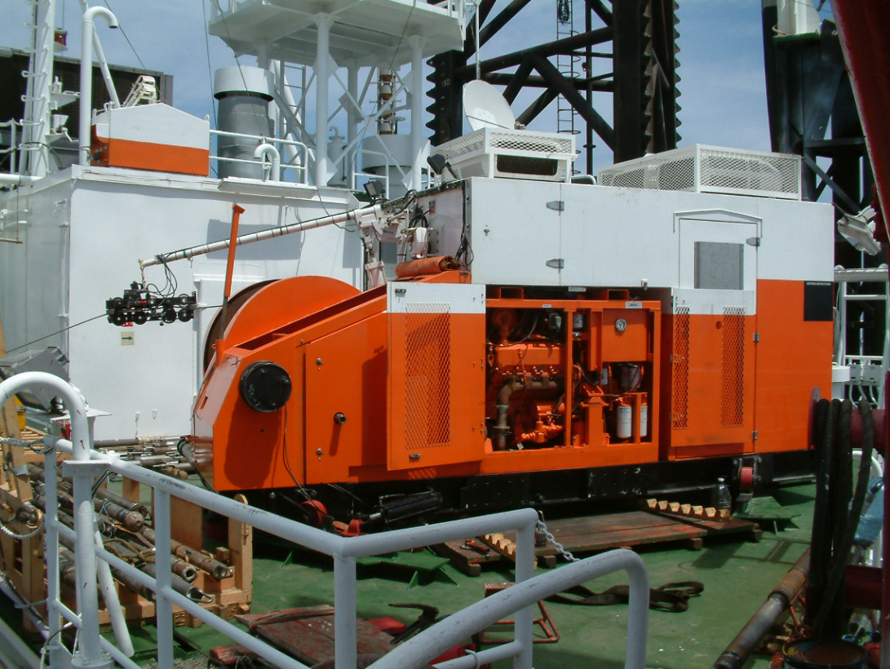
Размещение геофизического оборудования на платформе

Slide 10
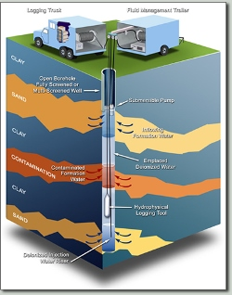
Размещение оборудования

Slide 11
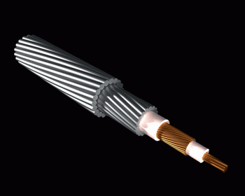
Геофизические кабели
Типы:
Кабель одножильный
Кабель трехжильный
Кабель семижильный
Назначение:
Спуск геофизических приборов и оборудования (перфораторы, торпеды, испытатели пластов).
Определение глубины положения приборов и оборудования от устья скважины с учетом альтитуды и искривления ствола скважины.
Канал связи между прибором и наземным оборудованием.

Slide 12
Задачи, решаемые по комплексу геофизических исследований скважин
Общегеологические задачи геофизических исследований скважин.
Задачи детального исследования.
Контроль разработки месторождений нефти и газа.
Изучение технического состояния скважин

Slide 13
Общегеологические задачи геофизических исследований скважин
расчленение разреза скважин на пласты разной литологии, определение глубин их залегания и толщин;
установление литологической характеристики выделенных пластов;
выделение коллекторов в разрезах скважин;
выявление полезных ископаемых и изучение их распространения по площади залежи (месторождения);
корреляция разрезов.

Slide 14
Задачи детального исследования
расчет коэффициентов пористости, проницаемости, глинистости;
расчет коэффициентов начального и остаточного нефтегазонасыщения продуктивных пластов и коэффициентов вытеснения нефти и газа;
определение марочного состава, зольности и других характеристик ископаемых углей;
определение содержания в породах рудных и нерудных полезных ископаемых.

Slide 15
Петрофизика
Петрофизика (физика горных пород) – наука геологического цикла, изучающая связь физических свойств горных пород с их свойствами.
Понятие «петрофизика» введено геофизиком из ГДР Ф. Фрёлихом в 1953 г.
Notes:
Основой для геологической интерпретации геофизических данных служат петрофизические исследования керна

Slide 16
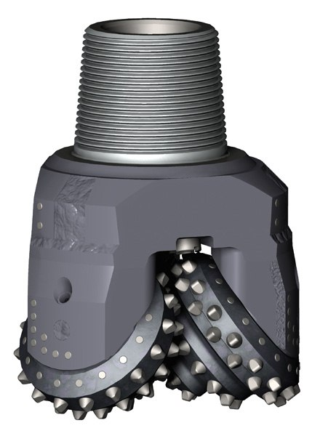
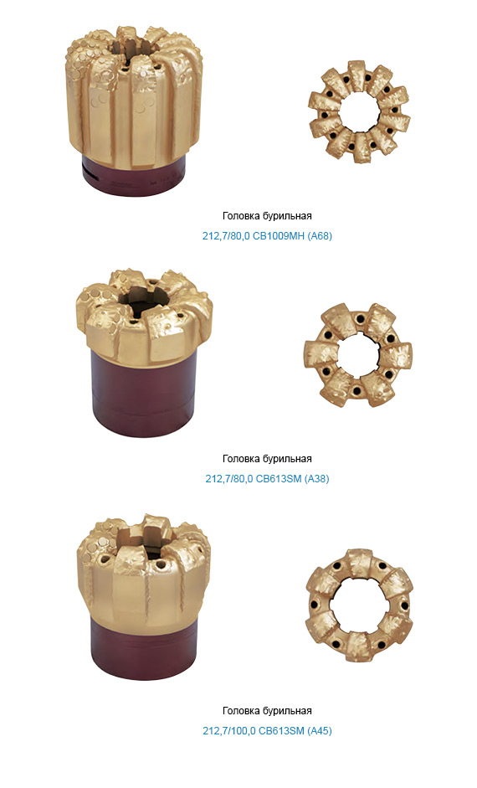
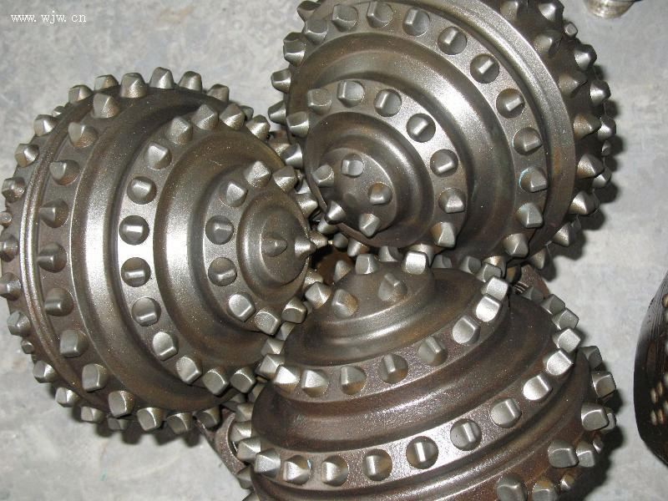
Долота
Трехшарошечное долото
Бурильные головки
Notes:
По характеру разрушения горных пород на забое различают сплошное и колонковое бурение. При сплошном бурении разрушение пород производится по всей площади забоя. Колонковое бурение предусматривает разрушение пород только по кольцу с целью извлечения керна. С помощью отбора кернов изучают свойства, состав и строение горных пород, а также состав и свойства насыщающего породу флюида.
Колонковое бурение имеет целью получение из скважины образцов горных пород (керн). Керн формируется на забое скважины в процессе ее углубления с помощью породоразрушающего инструмента, который разрушает горную породу лишь по кольцевому забою и оставляет в центре нетронутый целик породы (колонку).

Slide 17
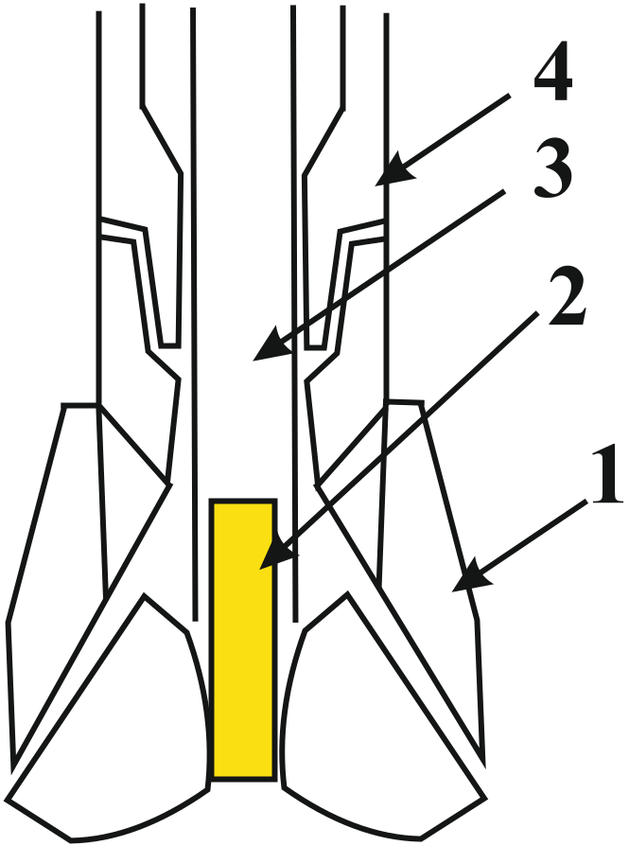
Схема устройства колонкового долота [Середа Н.Г., Соловьев Е.М., 1974 г.]
1 – бурильная головка; 2 – керн; 3 – керноприемник; 4 – корпус
Notes:
При бурении скважин на нефть и газ используют колонковые наборы, состоящие из бурильной головки, корпуса и керноприемной трубы.
В последние годы керн при бурении для лучшей сохранности отбирается в пластиковые или алюминиевые трубы (керноприемники).

Slide 18
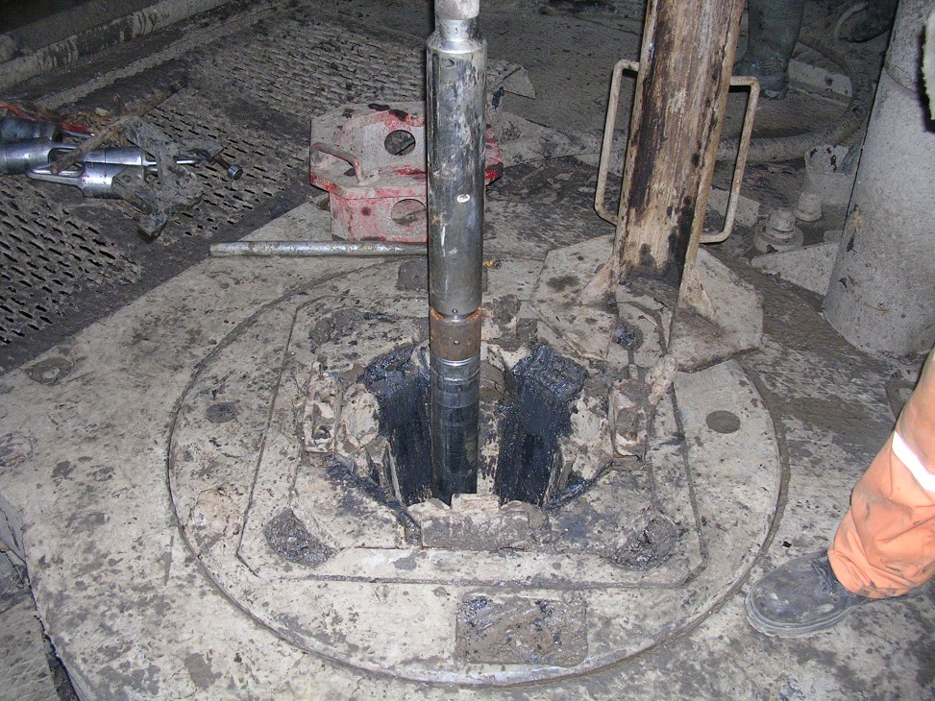
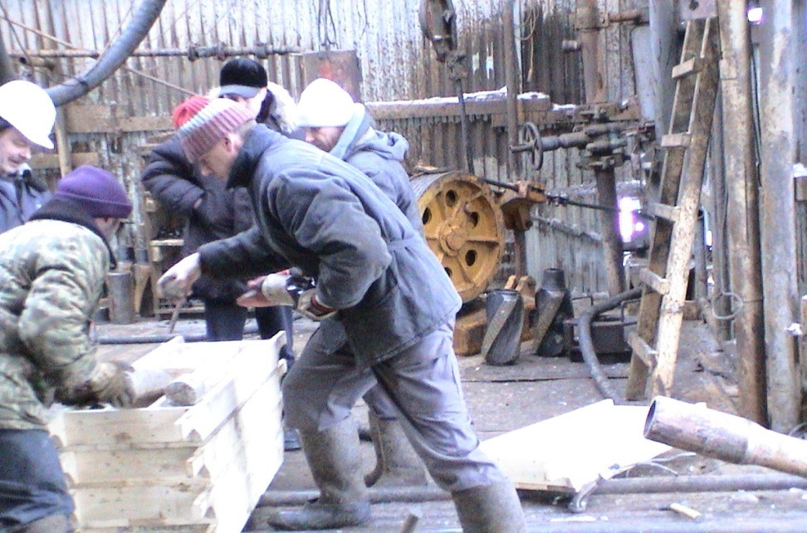
Извлечение керна
Notes:
После заполнения керноприемника или окончания интервала отбора керна забой скважины промывается, керн отрывается от забоя и поднимается на поверхность. Дают стечь буровому раствору. Керн аккуратно извлекается из керноприемника, очищается от остатков раствораи укладывается в ящики, при этом правильно ориентируется «верх – низ» по отношению расположения керна по столу скважины. Ящики маркируются с указанием начала и концом интервала долбления

Slide 19
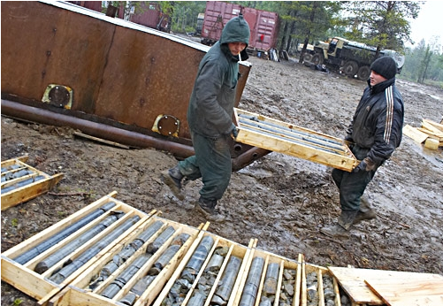
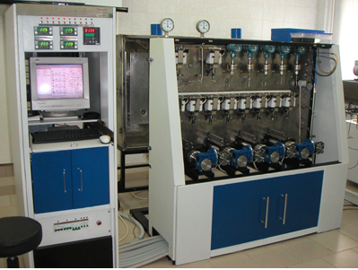
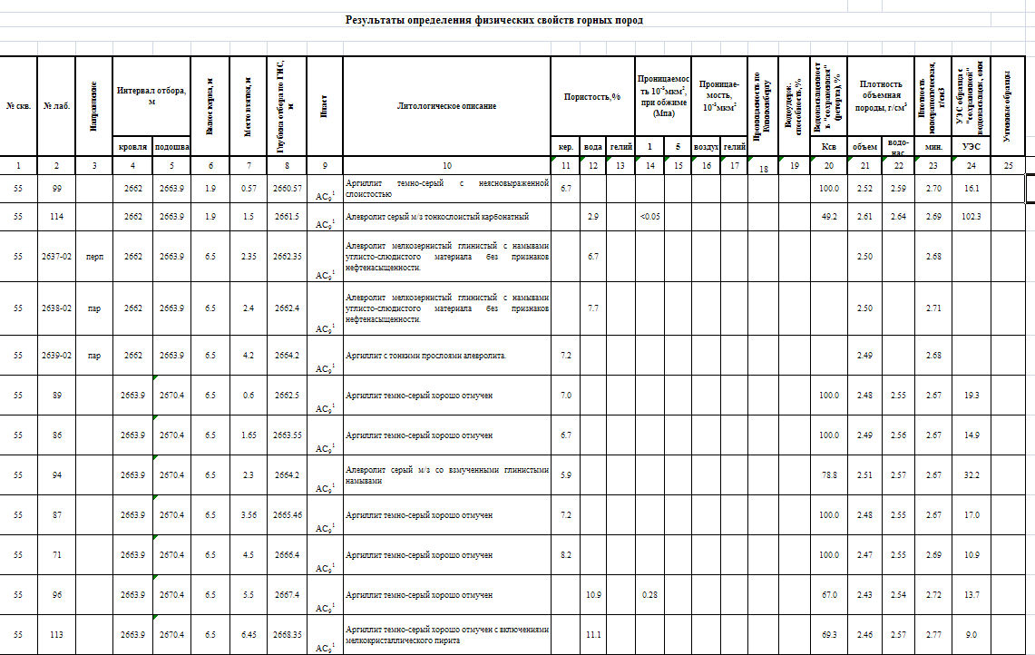
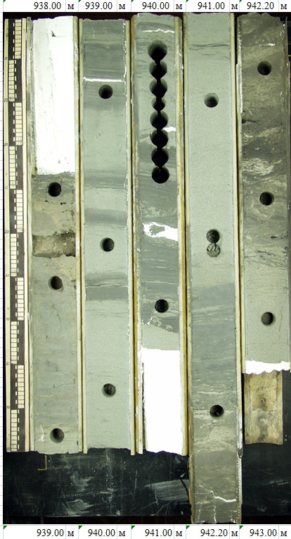
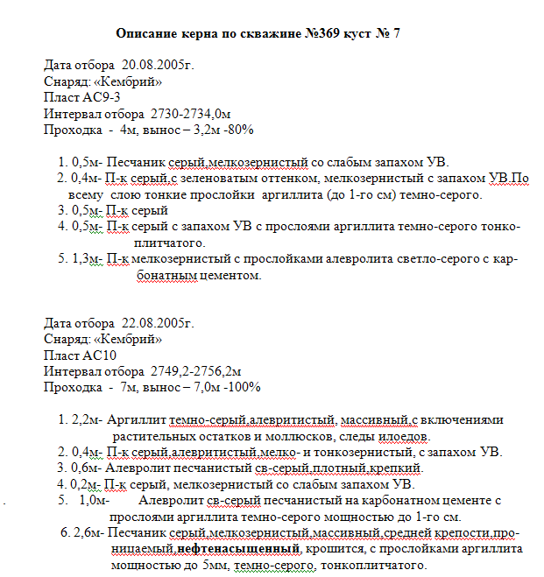
Исследования керна

Slide 20
Контроль разработки месторождений нефти и газа
изучение процесса вытеснения нефти или газа из пласта;
исследование закономерностей перемещения флюидальных контактов – нефть – вода, газ – вода, газ – нефть;
изучение эксплуатационных характеристик продуктивных пластов.

Slide 21
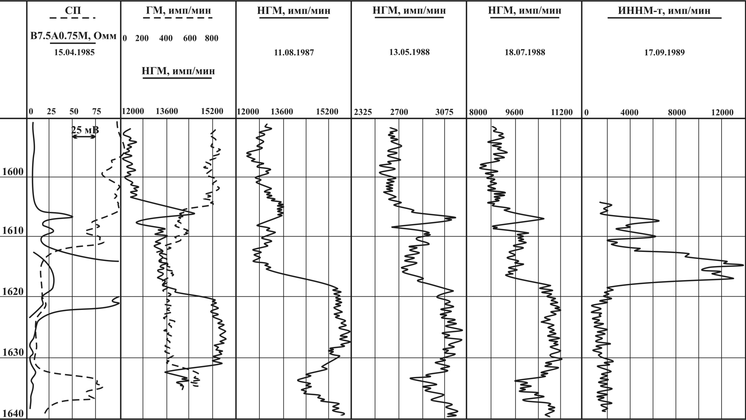
Изменение положения ВНК в процессе разработки месторождения

Slide 22
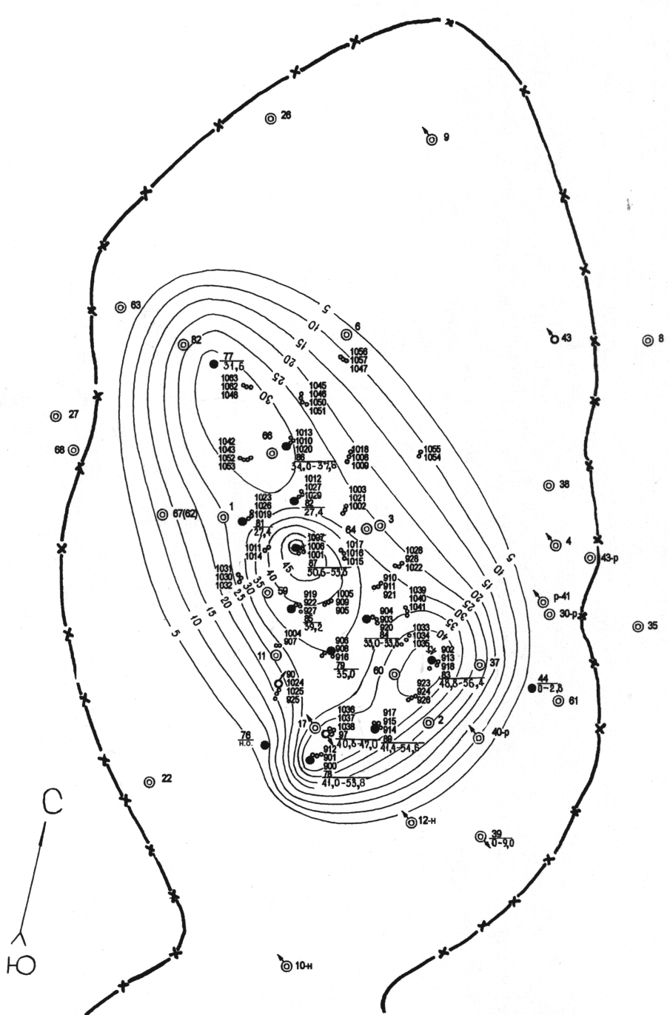
Карта подъема контакта

Slide 23
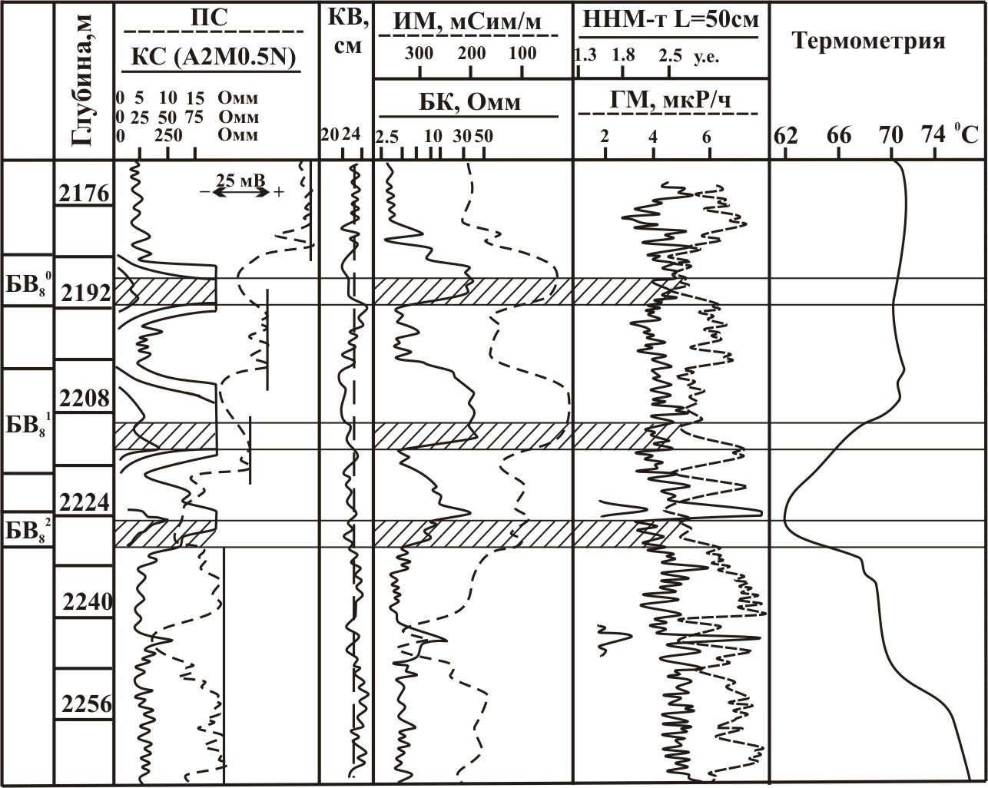
Выделение обводненных пластов

Slide 24
Изучение технического состояния скважин
во время бурения – изучение искривление ствола скважины, определение ее диаметра, измерения резистивиметром и электротермометром для выявления мест притока и поглощения;
перед вводом в эксплуатацию – изучение технического состояния колонны на герметичность и качество цементирования;
в эксплуатационных скважинах – выявление мест нарушения герметичности цементного кольца, нарушение сцепления цемента с колонной и породой, вызывающих затрубную циркуляцию жидкости.

Slide 25
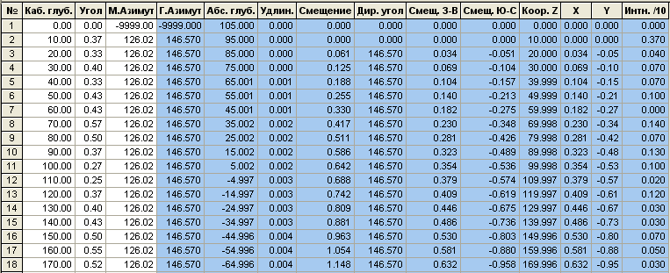
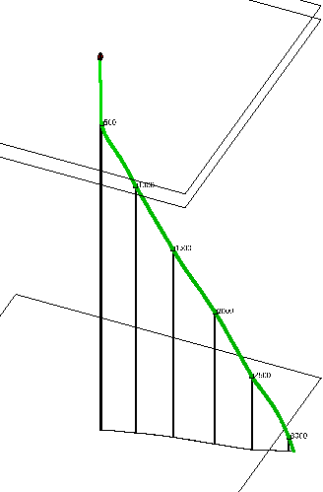
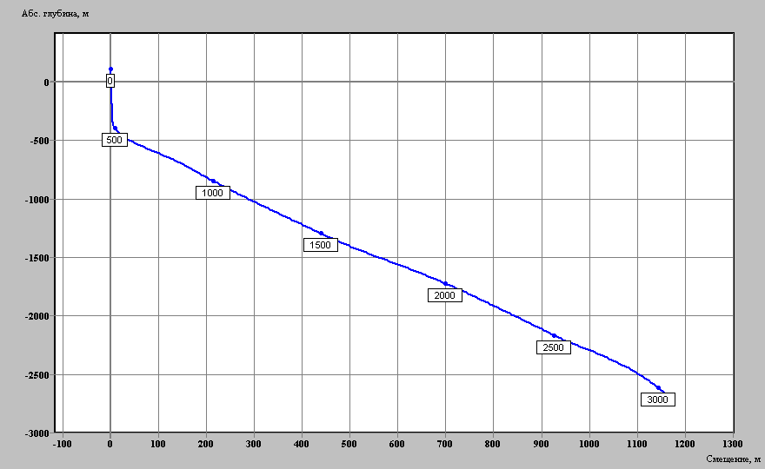
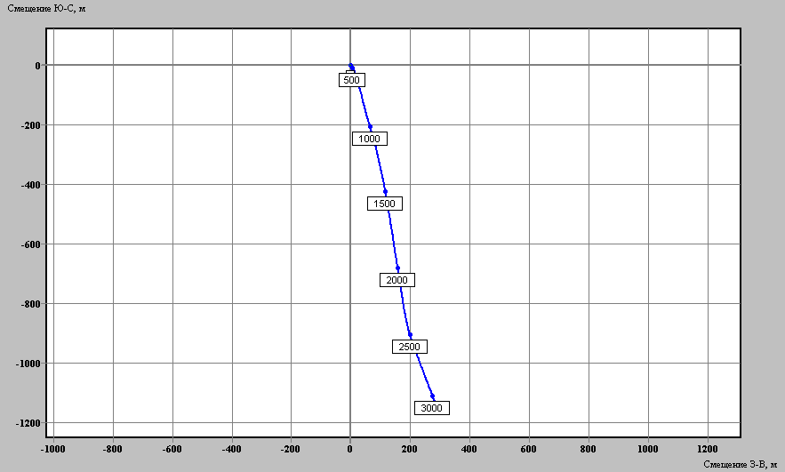
Инклинометрия

Slide 26
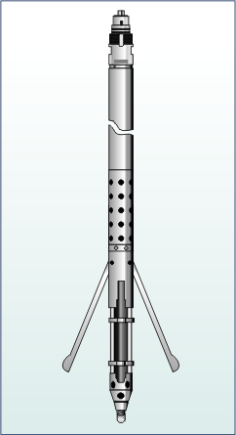
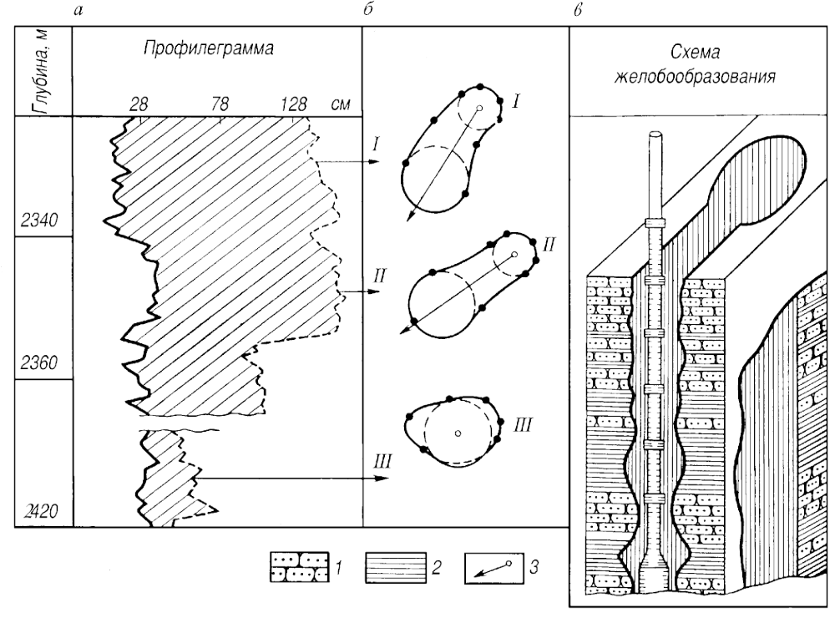
Примеры выделения в разрезе скважины желобов
а – профилеграмма, б – диаграммы поперечного сечения скважины, построенные по результатам измерения, в – схема образования желоба
1 – песчаник; 2 – глина; 3 – азимут желоба

Slide 27
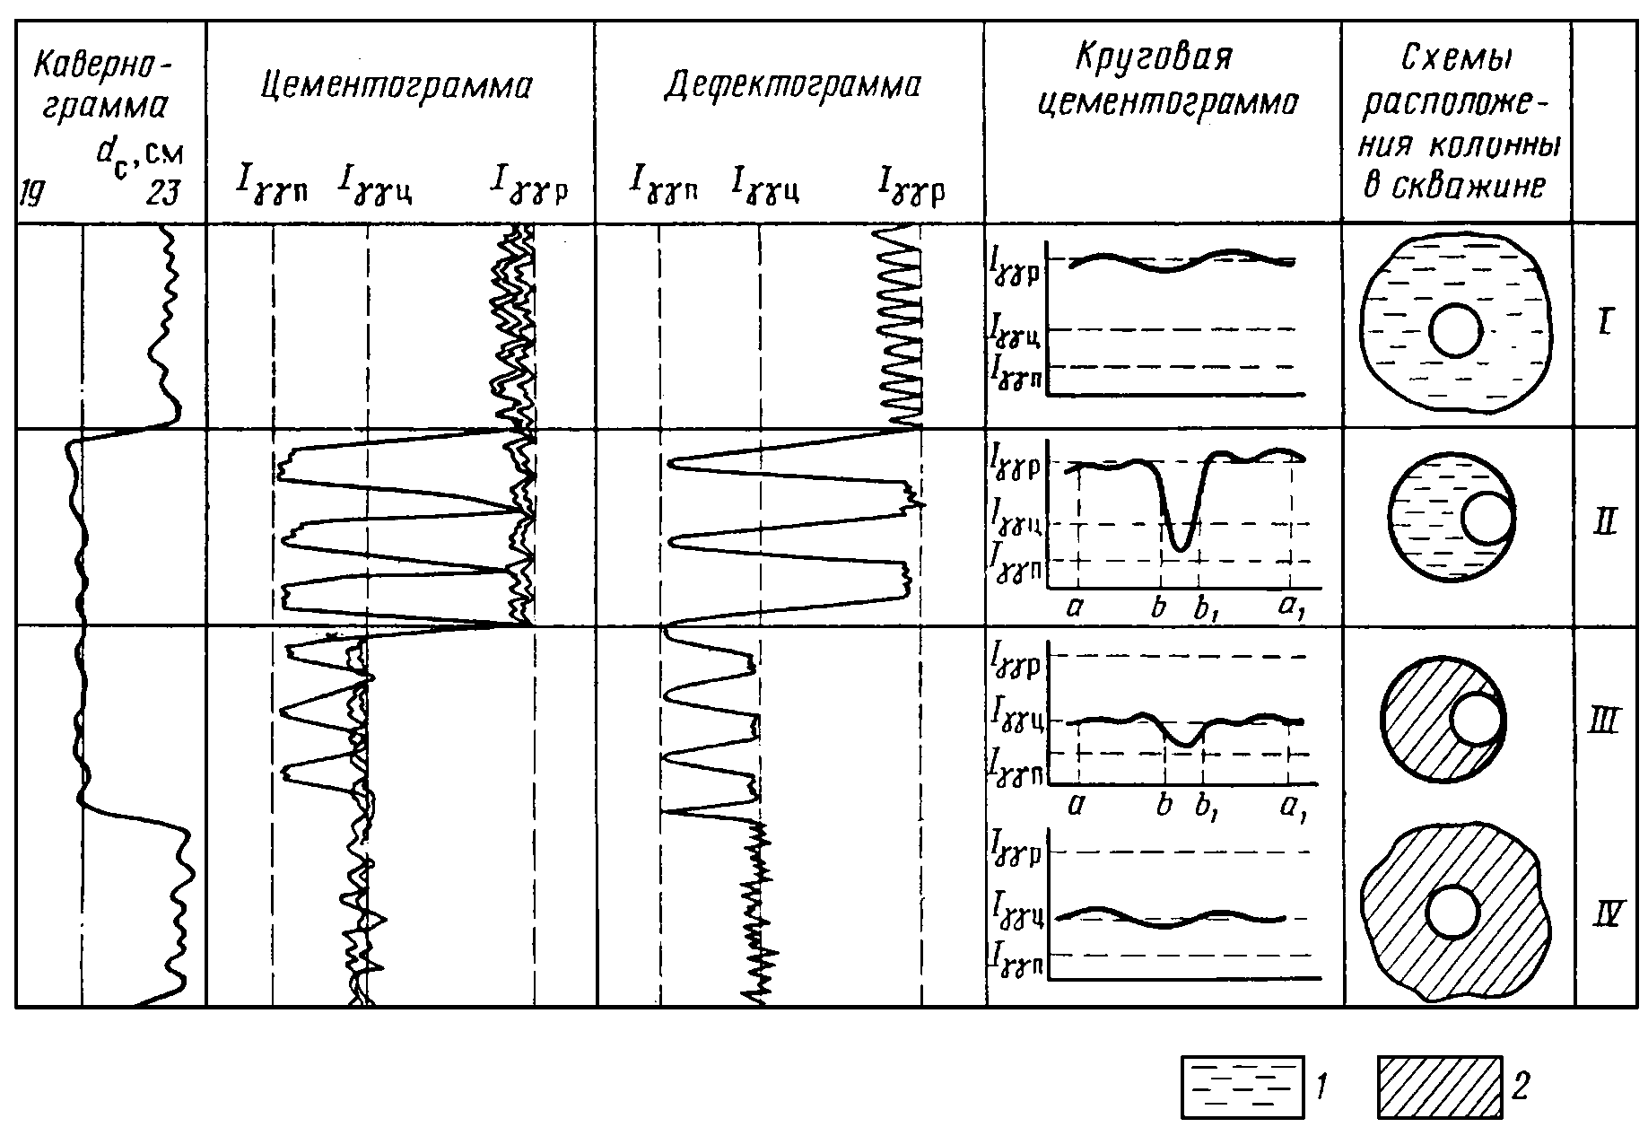
Контроль качества цементирования
1 – буровой раствор, 2 – цемент

Slide 28
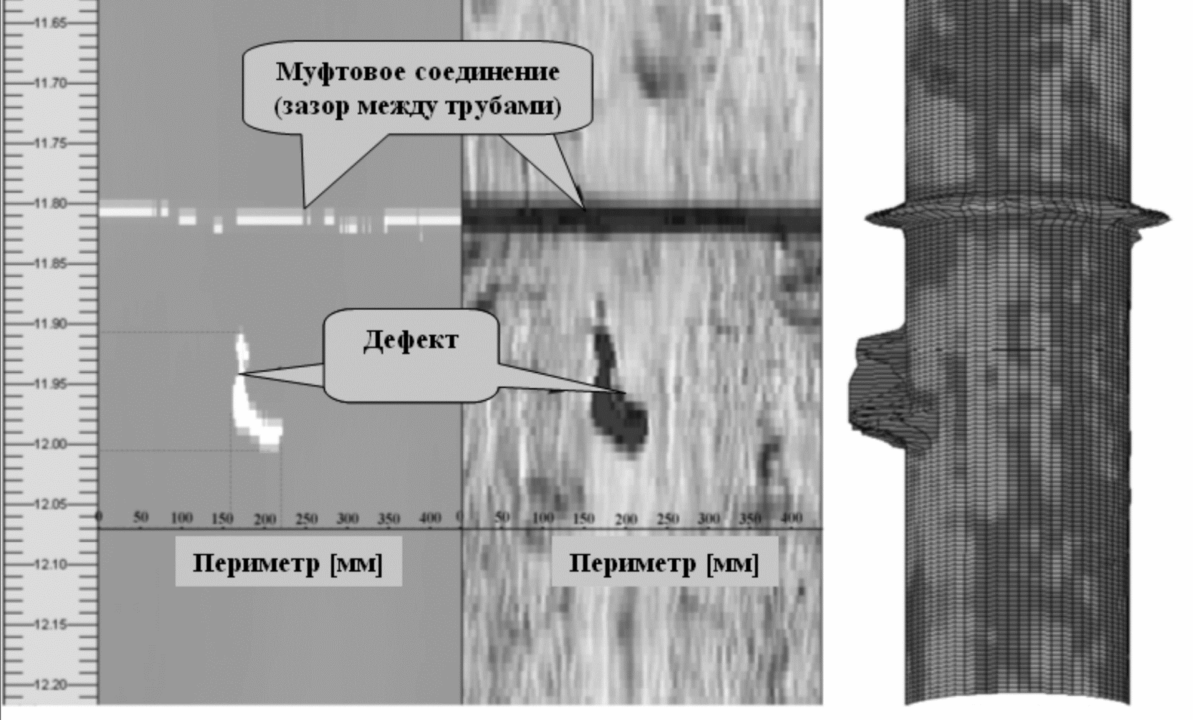
Изучение технического состояния обсадной колонны
«Сканобраз» внутренний поверхности труб
Трехмерное изображение внутренний поверхности труб

Slide 29
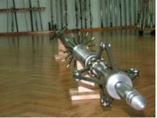
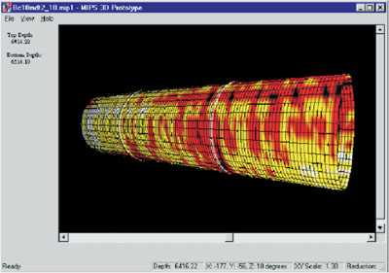
Трубная профилеметрия
Перфорационные отверстия
Места износа обсадной колонны

Slide 30
Технологический цикл геофизических исследований скважин
Измерение параметров физического поля в неоднородной среде.
Геофизическая интерпретация результатов этих измерений с целью определения физических свойств и построение вероятной геометрии физической модели изучаемой среды.
Геологическая интерпретация физической модели и построение физико-геологической модели изучаемой среды.
Notes:
Геофизические исследования скважин проводятся специалистами, обеспечивающими два основных вида работ: регистрацию диаграмм на скважине (полевые инженеры и операторы) и интерпретацию данных. Целью этих работ является получение сведений о разрезе, пройденном скважиной.

Slide 31
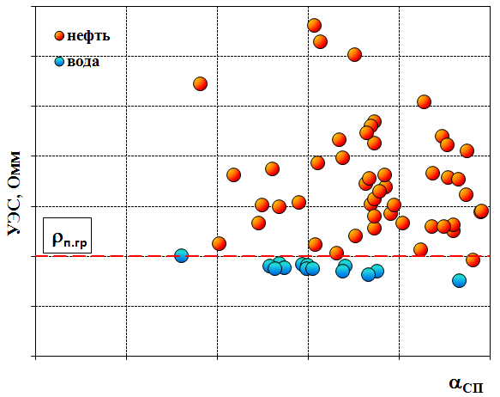
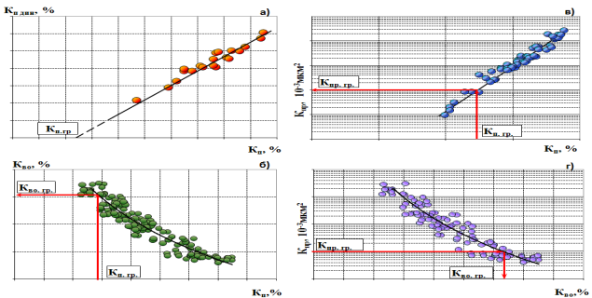
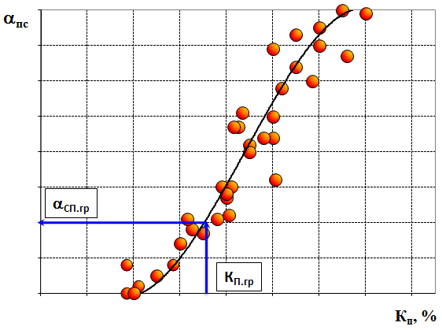
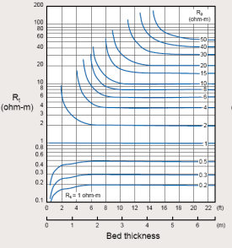

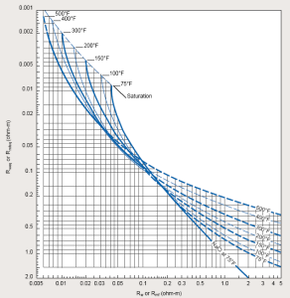
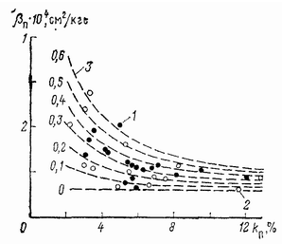
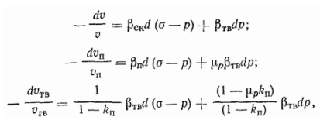
Информационная модель ГИС (Зверев Г.Н., 1965 г.)
Данные, описывающие горную породу
Пористость, глинистость, проницаемость, нефтегазонасыщенность
I
Петрофизические
исследования
Физические свойства горных пород
Электропроводность, УЭС, радиоактивность
II
Теория методов
Фактические (кажущиеся) характеристики
III
Notes:
Процесс геофизических исследований и получения информации о разрезе скважины – это сложная цепь измерений и преобразований, состоящее из отдельных этапов. Суть этого процесса представлена на схеме, которую предложил в 1965 г. Зверевым Г.Н.
На схеме показано, как изменяется информация о пласте при изучении его в скважинных условиях. Блок I – комплекс параметров, определяющихся геологическими особенностями породы. Знание этих параметров необходимо для построения разрезов скважин. Особенность этих параметров заключается в том, что они не могут быть измерены дистанционно, то есть необходимо иметь образец породы (керн), на которых в специализированных лабораториях происходят определения пористости, глинистости, проницаемости водонасыщенности и т.д., а также проводиться макро- и микроописание образцов и изучение их в шлифах.
Блок II содержит физические свойства пород, на измерении которых основаны геофизические методы. Эти параметры могут быть определены датчиками, опускаемыми в скважину. На измерении этих свойств основаны геофизические методы.
Сведения в блоке II могут быть получены дистанционно, но они не описываю разрез, а сведения блока I описывают разрез, но не могут быть измерены дистанционно. Для перехода от параметров одного блока к параметрам другого необходимо знать характер связей между параметрами различных блоков. Такие связи получают входе лабораторных исследований.
Физические свойства, на которых основаны геофизические методы, не могут быть измерены в скважинных условиях, так как исследуется неоднородная среда (разрез вскрыт скважинной, заполненной буровым раствором; свойства пласта на контакте «скважина – пласт» изменены; влияние соседних пластов; влияние типа измерительного устройства и т.д.). Поэтому в блоке III находятся фактические (кажущиеся или эффективные) характеристики, получаемые в скважинных условиях. Для получения связи между истинными и кажущимися величинами используются как аналитические решения, так и результаты физического моделирования.
Регистрируемый сигнал искажается не только за счет неоднородности среды, но и за счет способа регистрации (например, инерционность аппаратуры). Поэтому необходимо знать не только скважинные условия записи диаграмм, но и тип аппаратуры. А при переходе от кажущихся величин к истинным применять систему поправочных коэффициентов.
Результаты измерений в скважинах при геофизических исследованиях обычно изображают в виде диаграмм. Все блоки и стрелки на представленной схеме показывают, как изменяется информация о пласте при геофизических измерениях в скважине.
Движение от кажущихся характеристик, регистрируемых в скважине к данным, описывающим горную породу, то есть переход от кажущихся параметров путем введения аппаратурных поправок, затем к истинным величинам, используя уравнения или результаты моделирования, затем к геологическим параметрам блока I, применяя соответствующие петрофизические связи, и есть процесс интерпретации.

